Slide 1
Canada Ouvert: Intégration de données ouvertes de multiples juridictions dans un portail unique
Ressources naturelles Canada, Plateforme géospatiale fédérale
Nicolas Gariépy, ing
https://github.com/federal-geospatial-platform/fgp-metadata-proxy

Slide 2
Les artisans du projet
Gestionnaire : Sonia Trentin
Chef de projet: Nicolas Gariépy/Joost Van Ulden
Expert système: Geoffroy Houle
Analyste données:
Michael Khoury (contractant)
Développeurs:
Benoit Crépeau-Gendron
Kevin Ballantyne
Rob Bennett (contractant)
Alex Oestreicher (contractant)
David Hernandez (contractant)
Ayanlé Bachir-Osman (étudiant)
Benoit Campeau (étudiant)
Architecte: Daniel Pilon (contractant)
Équipe du catalogue PGF
Équipe Gouvernement Ouvert- SCT

Slide 3
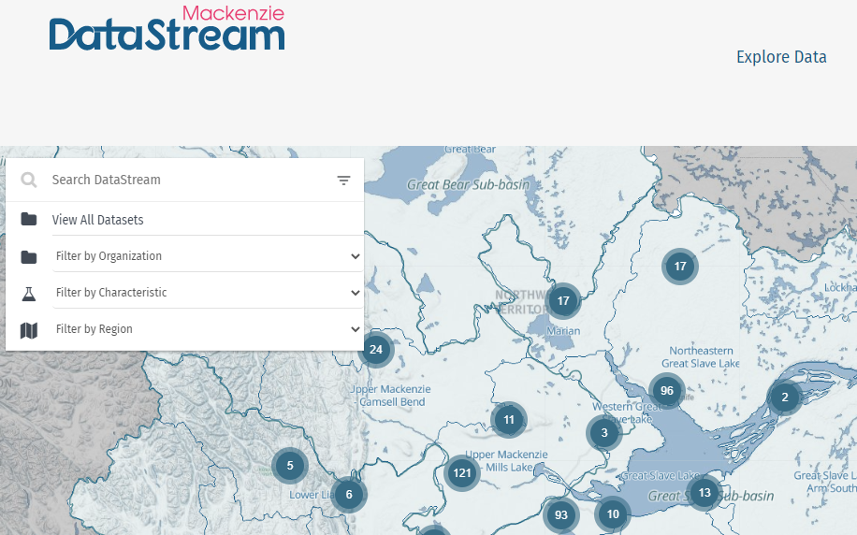
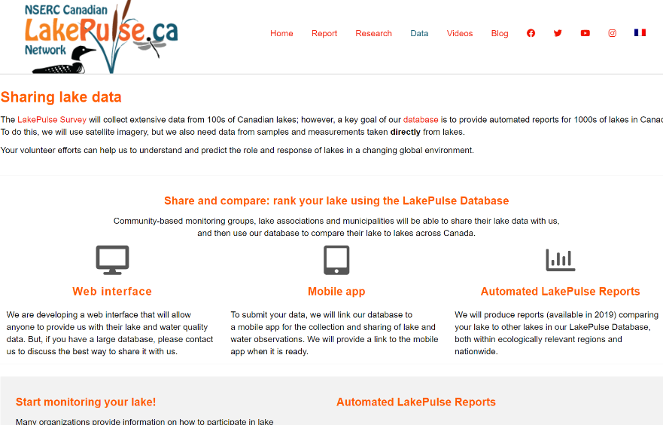
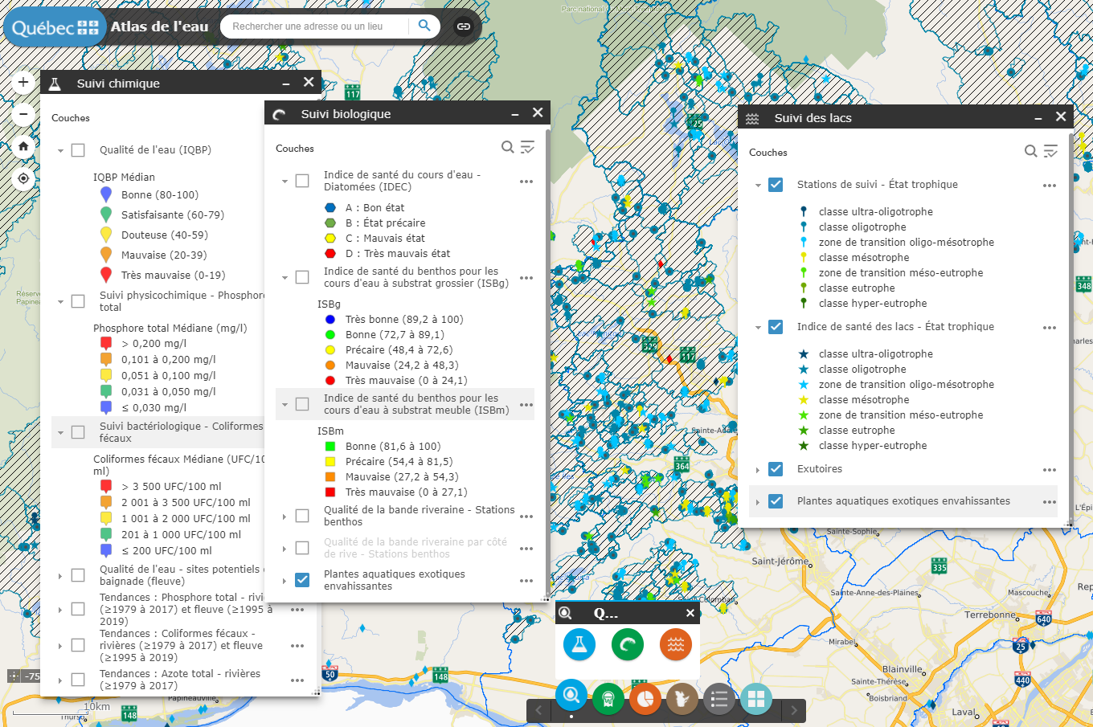
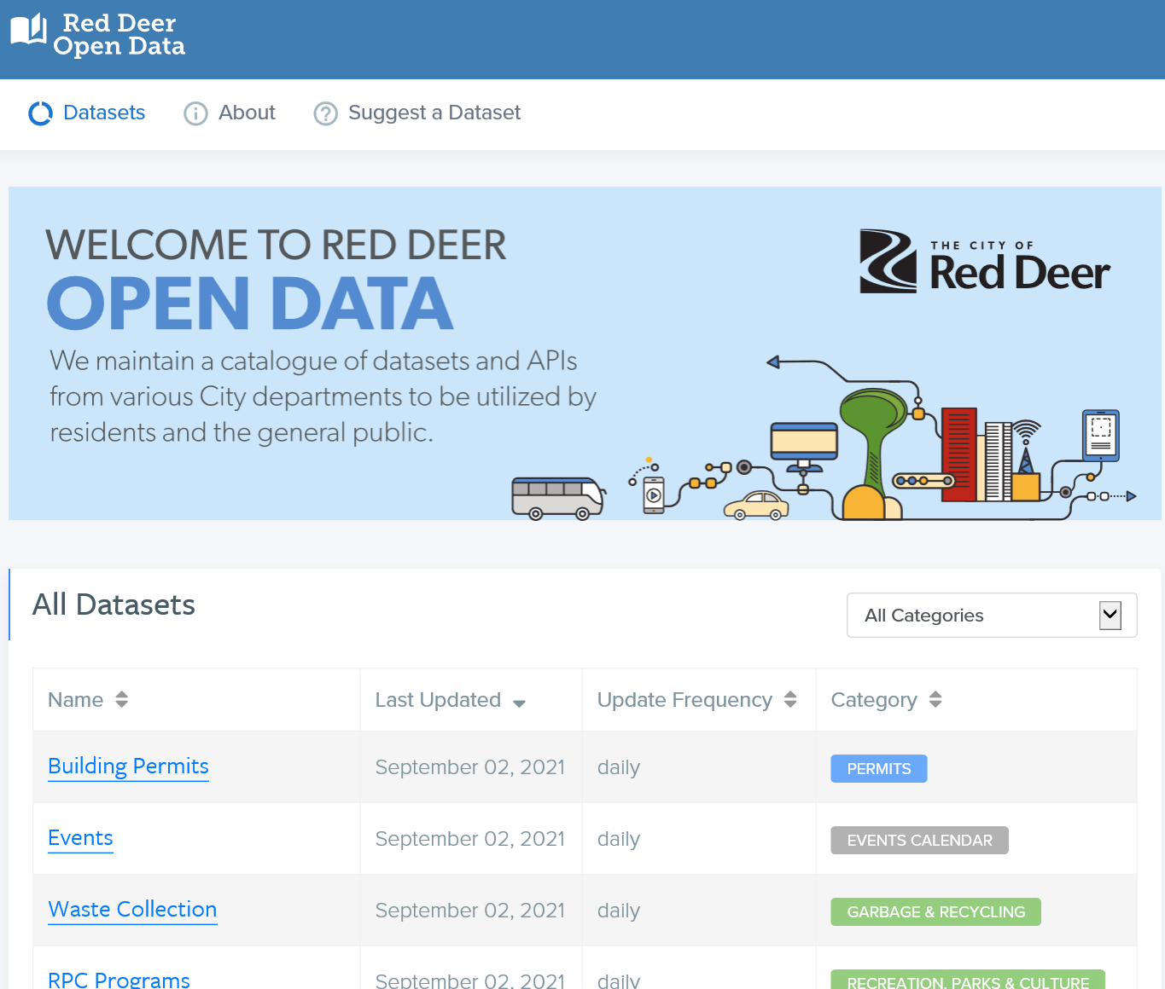
La donnée est partout
Collaboratif
Organisations non gouvernementales
Villes et municipalités
Provinces / Territoires

Slide 4
Les origines
En 2017, le Conseil canadien de géomatique a accepté d'inclure des métadonnées et des services géospatiaux P/T dans la plateforme géospatiale fédérale.
En 2018, analyse de l’environnement:
Statut portail P/T
Inventaire jeux de données/services
Technologie
Capacité de la PGF
Licence
En 2019, projet pilote avec données géospatiales CB, un succès
En 2020, SCT en veut plus pour son projet de fédération de données
Toutes les données ouvertes P/T disponibles seront incluses d'ici mars 2023
Notes:
(Canadian Council on Geomatics Annual General Meeting)

Slide 5
Paramètres de la recherche fédérée
La donnée reste là où elle est. Seule la métadonnée est intégrée dans nos systèmes.
Intégration des jeux données sous licences ouvertes compatibles avec la licence du Gouvernement Ouvert du Canada.
Diffusion avec la licence d’origine.
Processus automatique, mise à jour hebdomadaire.
Métadonnées traduites automatiquement via l’intelligence artificielle pour supporter les langues officielles.

Slide 6
Architecture
PDSO
JSON
GeoDCAT
Métadonnées
ETL
P/T/M
PGF
Geo
XML
PNAH ISO 19115:2003
JSON
CKAN-extCA
Collection:
Cartes ouvertes
Non Geo
Canada ouvert
JSON
CKAN-extCA
Collection:
Données fédérées
GCNET
Internet

Slide 7






Processus
Modèle de travail
PNAH-
ISO19115:2003
Filtrage Licence
Contenu geo
Insert/Update
Provinces
Territoires
Municipalités
Géo vs non-géo
Meta
Format
Type
ID
Modèle unilingue
CKAN-extCA
Contenu non-geo
Insert/Update
Un portail/un modèle
Différentes technologies (CKAN, DKAN,Socrata,…)
Geo
PNAH
Non Geo
CKAN-extCA
Delta
+
MAJ
-
Ø
Rapport exécution
Delete
Config à mettre à jour
Traduction
en→fr / fr→en

Slide 8

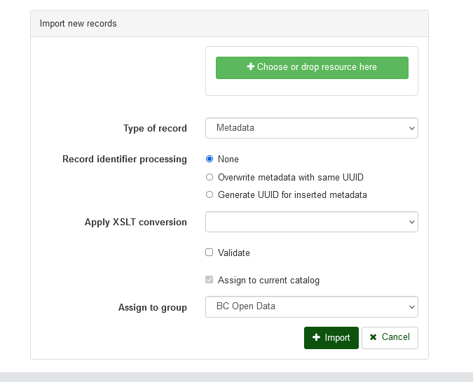
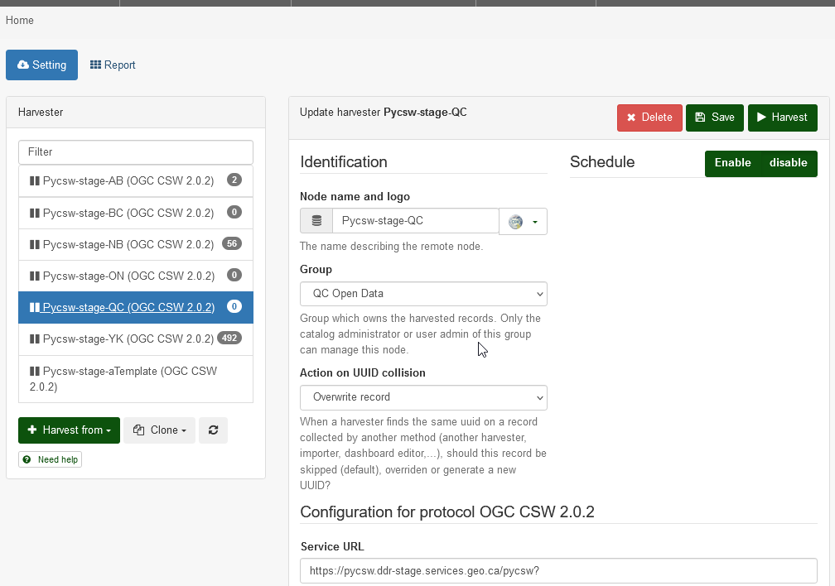
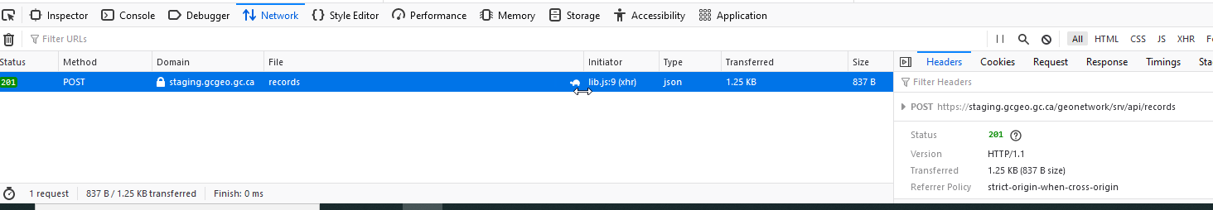
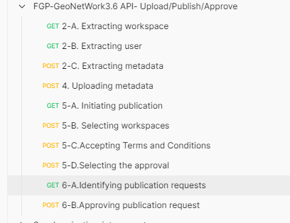
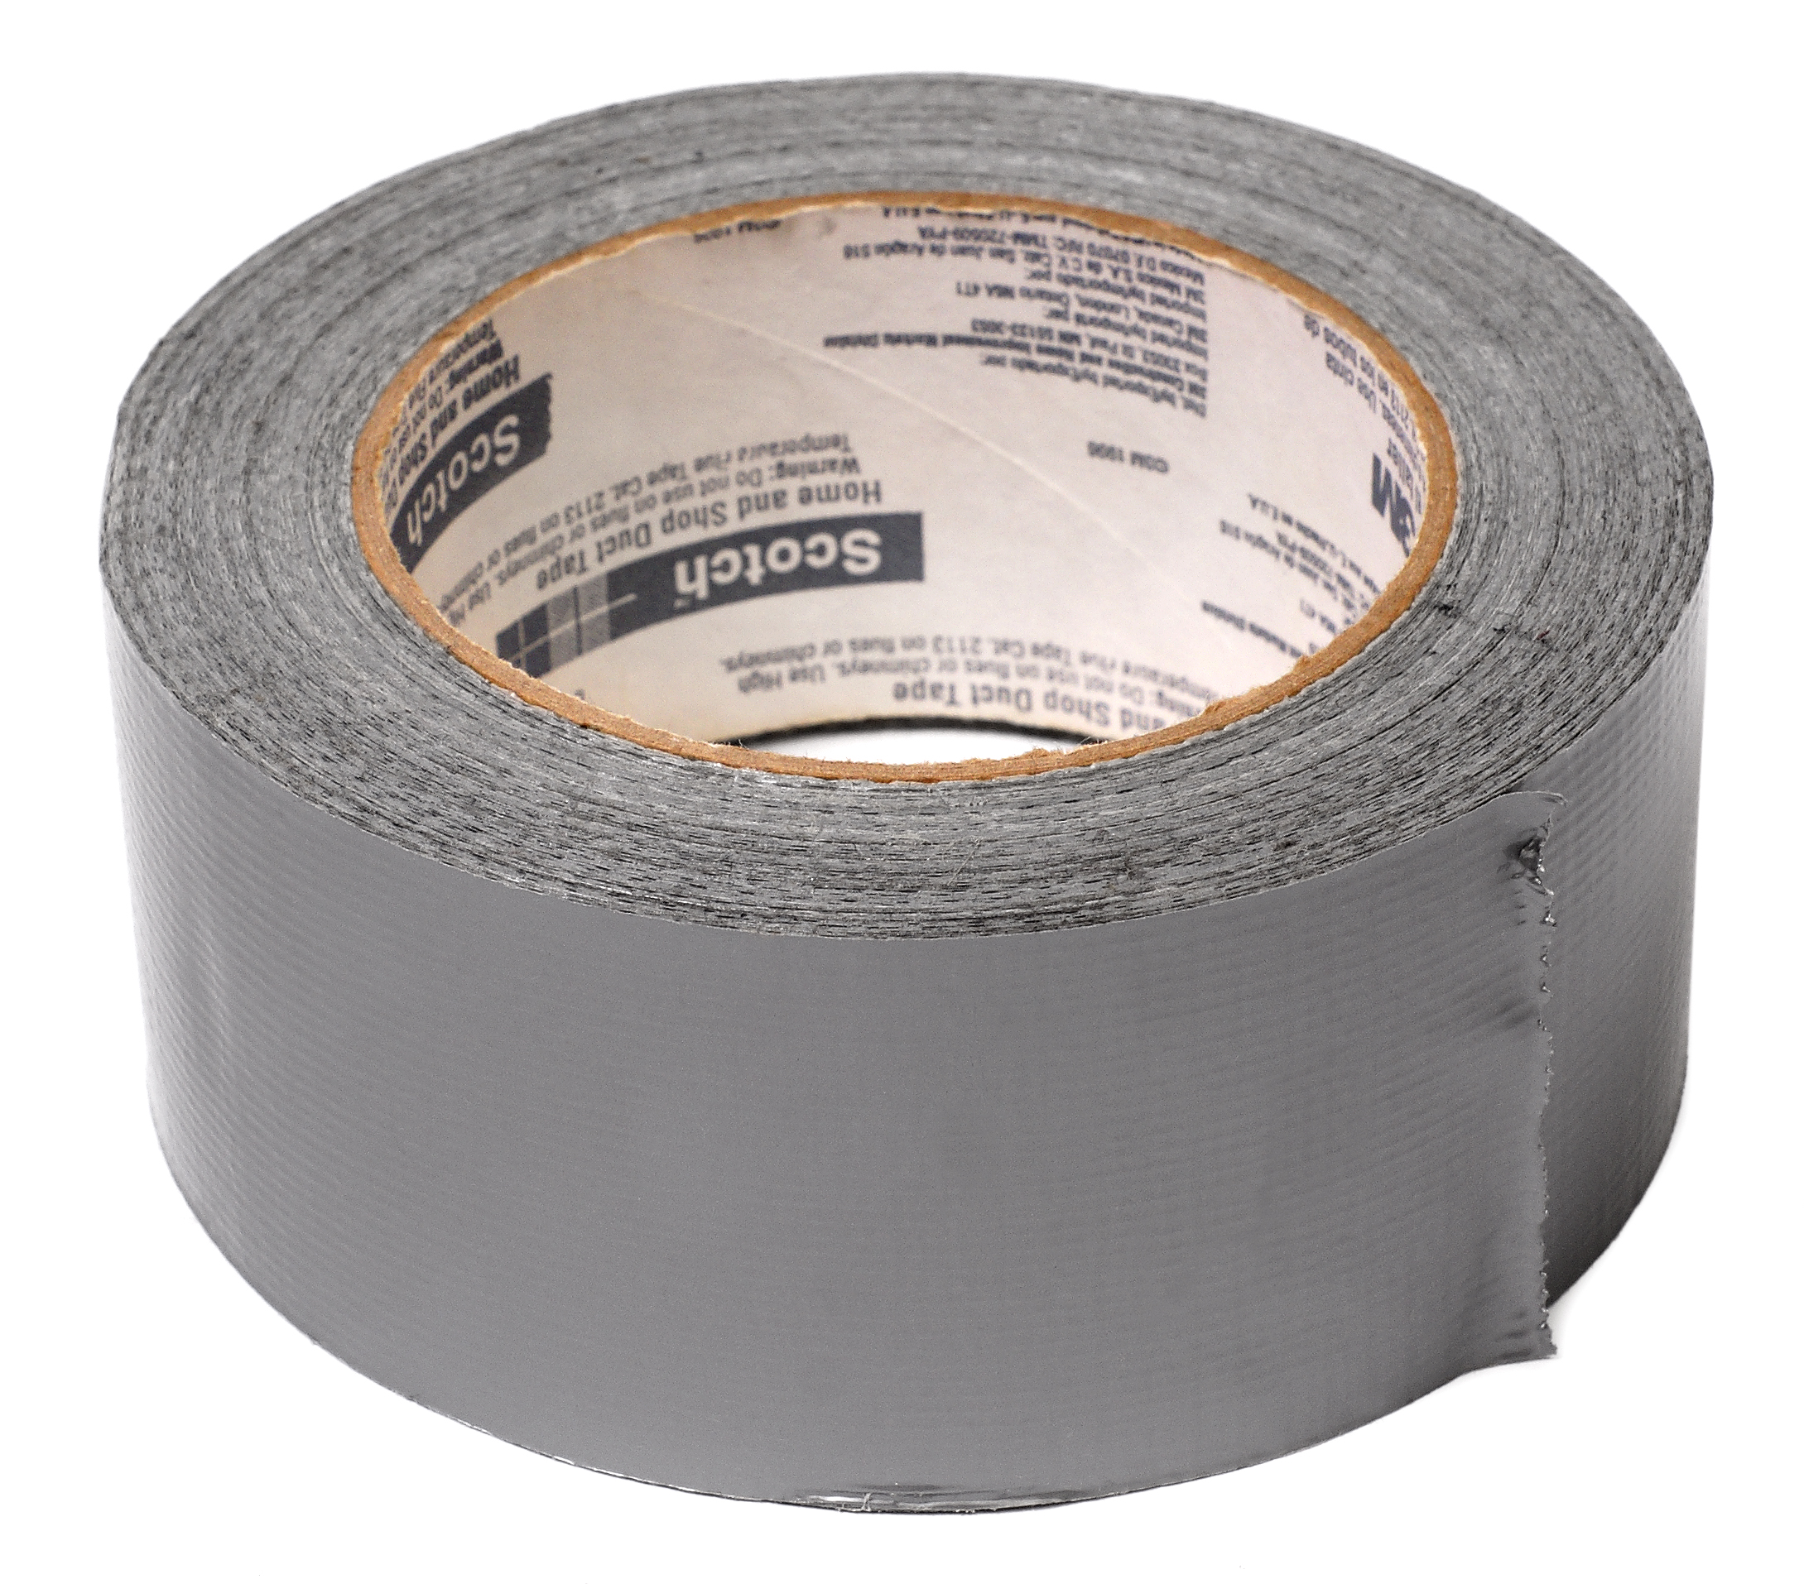
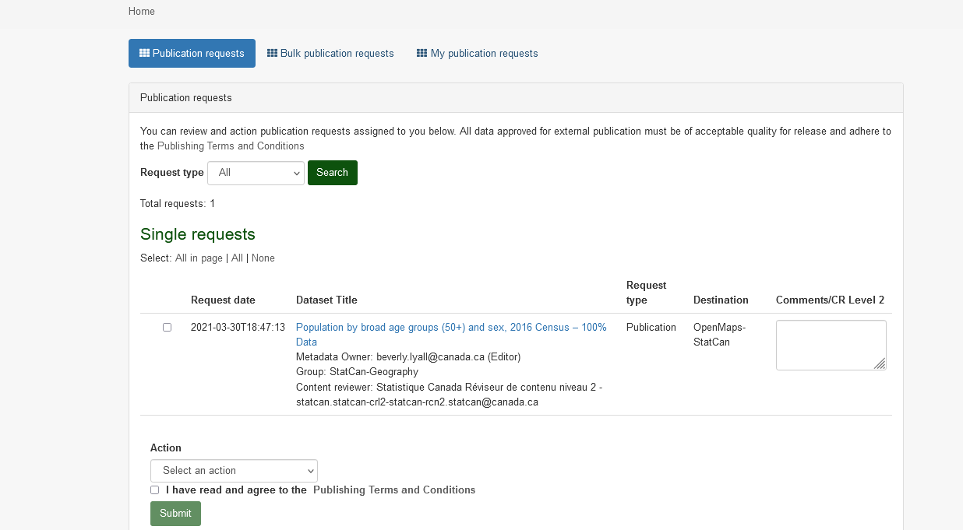
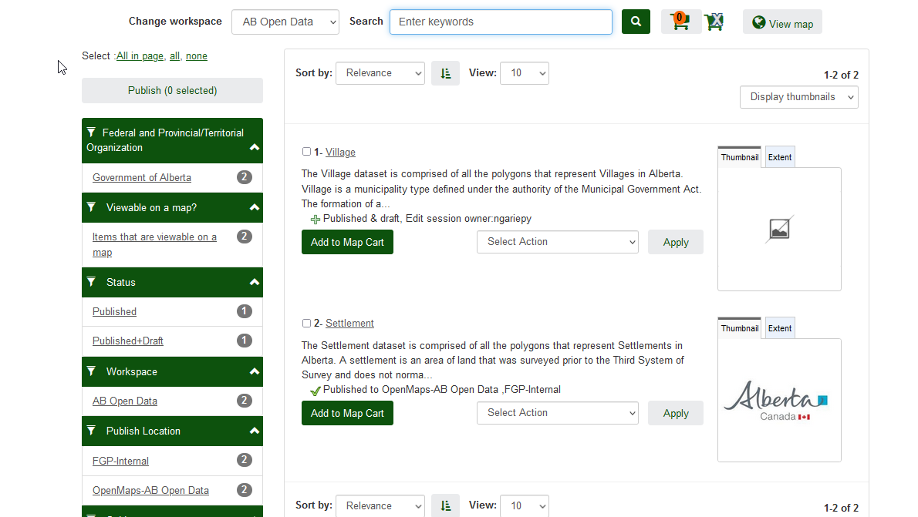
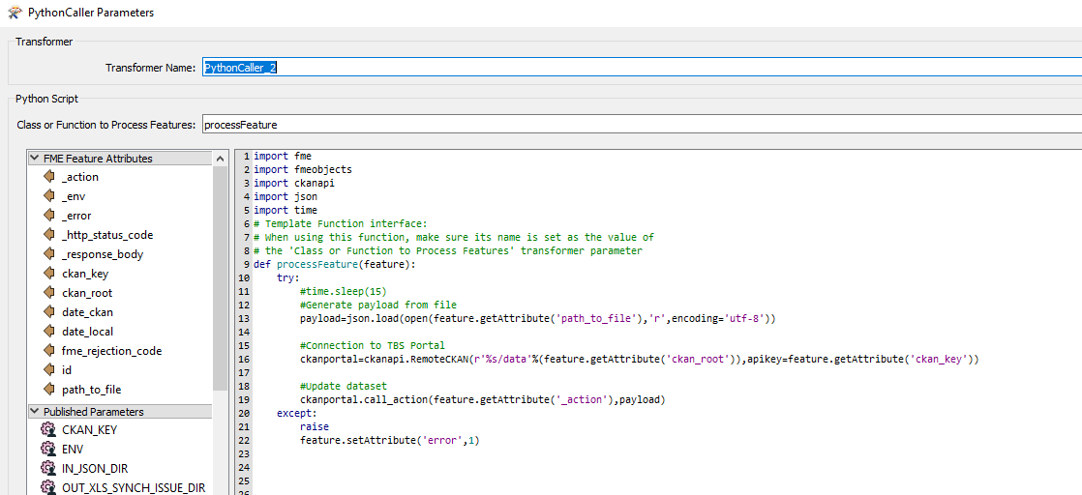
Transactions PGF et Canada Ouvert
PGF
Outil de moissonnage du catalogue (Geonetwork)
Connexion OGC-WCS (PyCSW)
Peut lire des données hors réseau
Ne fonctionne pas encore mais ça s’en vient
Chargement manuel (outil par lot)
Interface FGP
Un lot de 10 (ok), mais pas 1000
Monitoring difficile
Chargement manuel batché
Source dans le GCNET
Appel en série (Upload, publish request ,approve)
Difficile sur le catalogue
Long mais ça marche
Canada Ouvert
CKAN-API (python)
Problème de connexion FME Server/ Canada Ouvert-stage

Slide 9
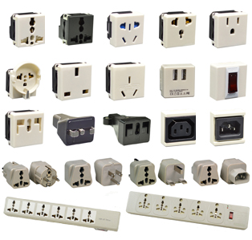
Difficultés rencontrées
Beaucoup de rotation de personnels
Courbe d’apprentissage non négligeable
Ressource unilingue à distance
Connaissances variables de FME
Complexité du modèle HNAP
Corrélation difficile (représentation spatiale)
Contenu limité (e.g. juridiction, gestion de la traduction)
Standardisation métadonnée source variable
Capacité du catalogue PGF mise à l’épreuve

Slide 10
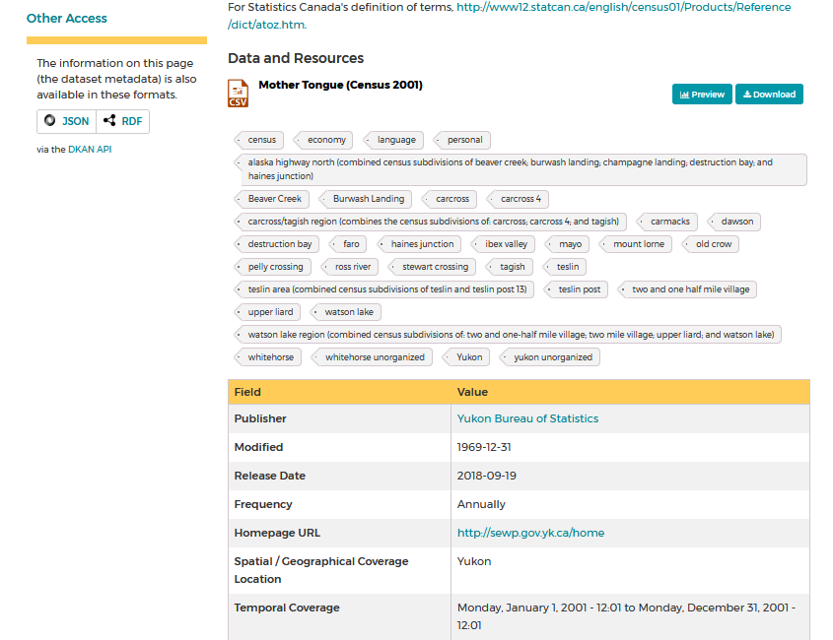
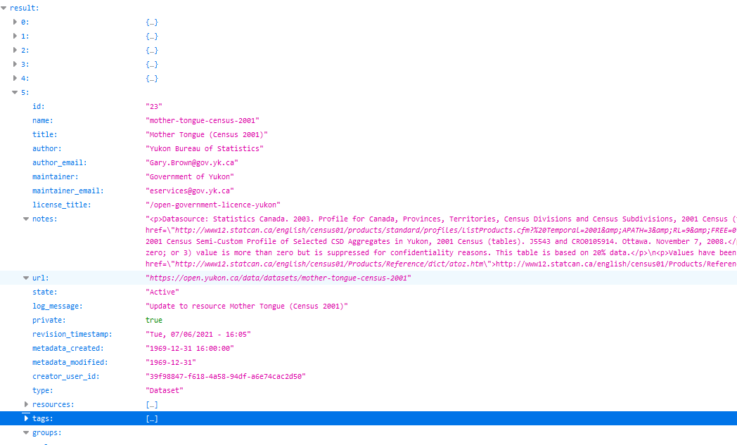
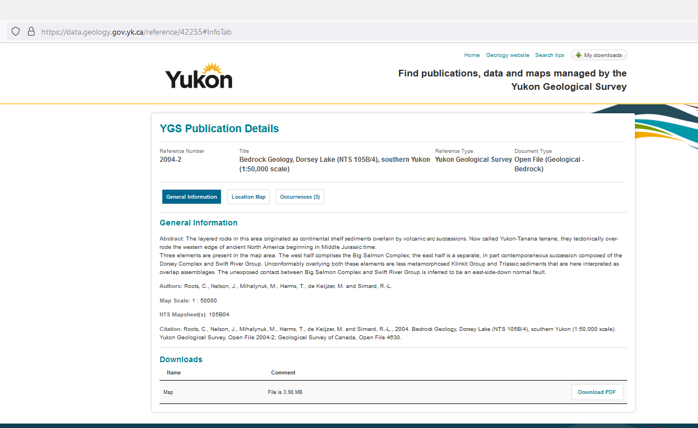
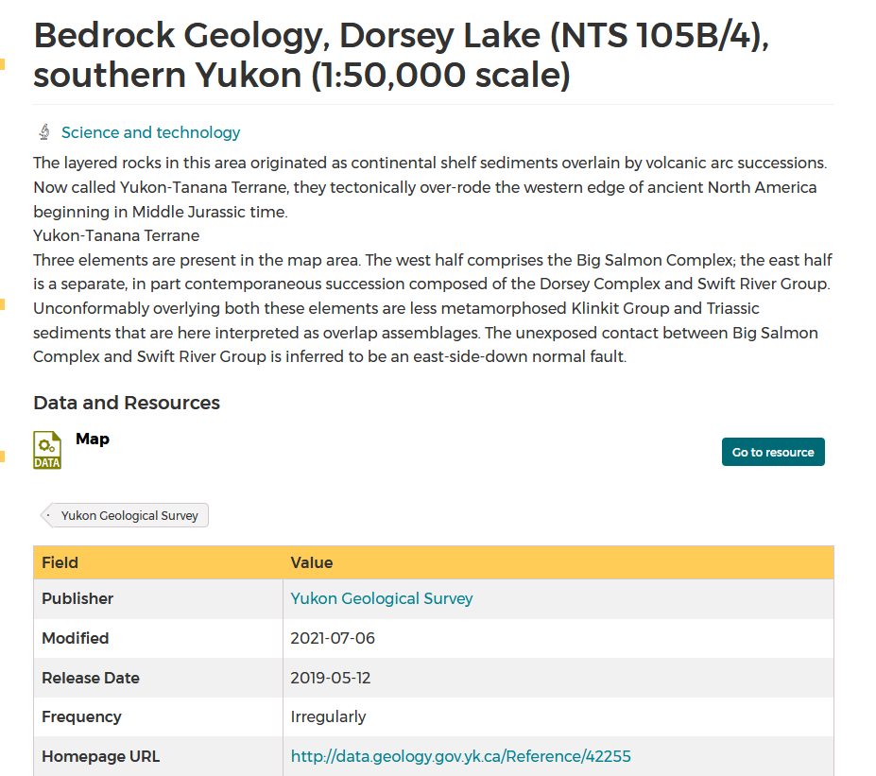
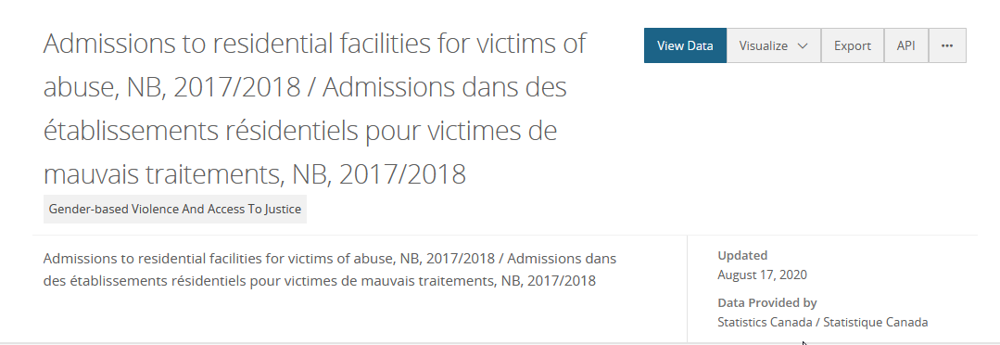
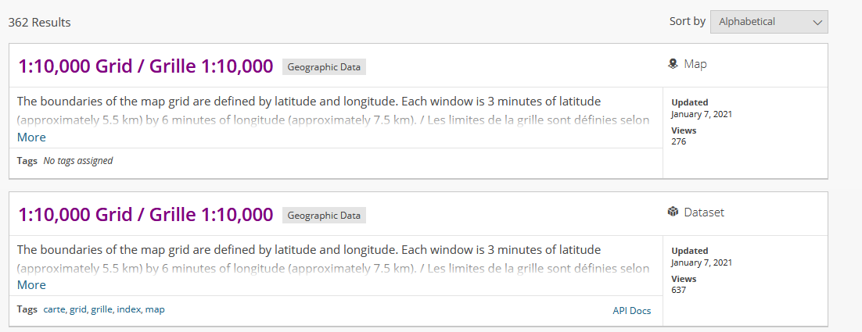
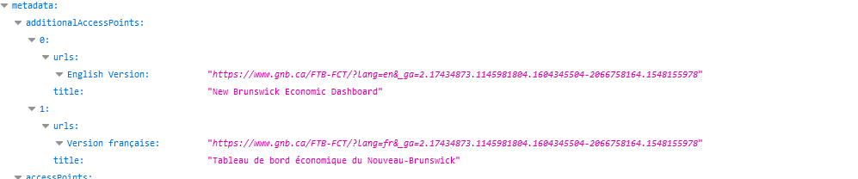
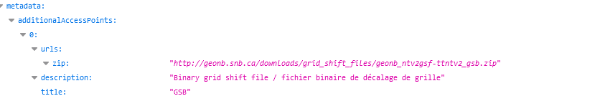

Le département des miracles a ses limites
Comme A&W → On est fait de ce qu’on mange…
Yukon
Contenu faible qualité
Incomplet
Contradictoire
Pointeur
NB
Duplication de données
Contenu bilingue dans un modèle unilingue
Méthode d’accès aux données variable

Slide 11

Calendrier des travaux
Partenaire | Portail | Intégration Geo | Intégration non géo
Colombie-britannique | https://data.gov.bc.ca | (500 +) | 2022-23
Alberta | https://open.alberta.ca/opendata | (1600 +) | 2022-23
Ontario | https://data.ontario.ca | (280 +) | (440 +)
Québec et municipalités | https://www.donneesquebec.ca | (680 +) | (540 + )
Territoire du Yukon | https://open.yukon.ca/data | (490 + ) | 2021-22
Nouveau-brunswick | https://data.novascotia.ca | (50 + ) | 2021-22
Nouvelle-Écosse | https://gnb.socrata.com | 2021-22 | 2021-22
Île-du-Prince-Édouard | https://data.princeedwardisland.ca | 2021-22 | 2021-22
Saskatchewan | https://geohub.saskatchewan.ca/ | 2021-22 | 2021-22
Manitoba | https://geoportal.gov.mb.ca | 2021-22 | 2021-22
Terre-Neuve-et-Labrador | https://open.yukon.ca/data | 2021-22 | 2021-22
Territoires du Nord-Ouest | https://www.geomatics.gov.nt.ca | 2022-23 | 2022-23
Nunavut | ? | ? | ?
https://github.com/federal-geospatial-platform/fgp-metadata-proxy

Slide 12
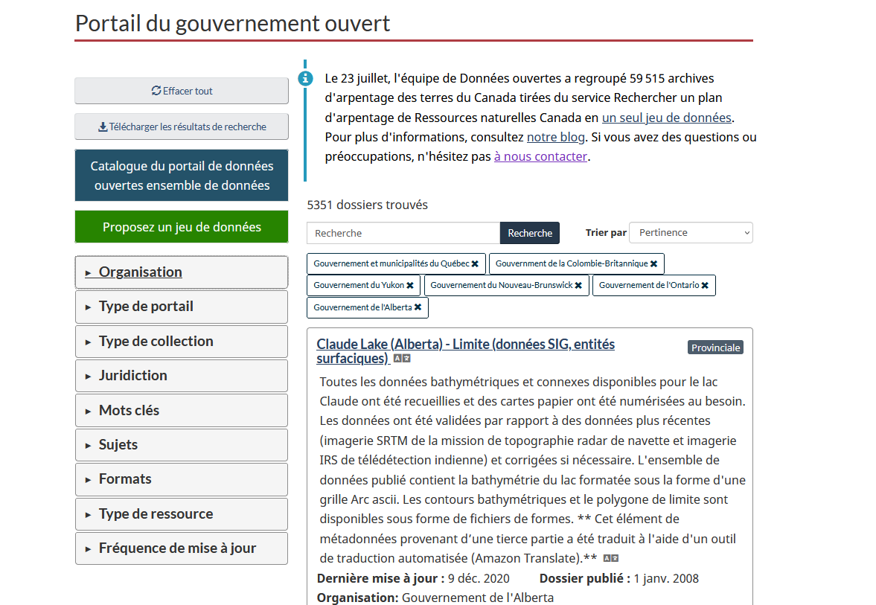
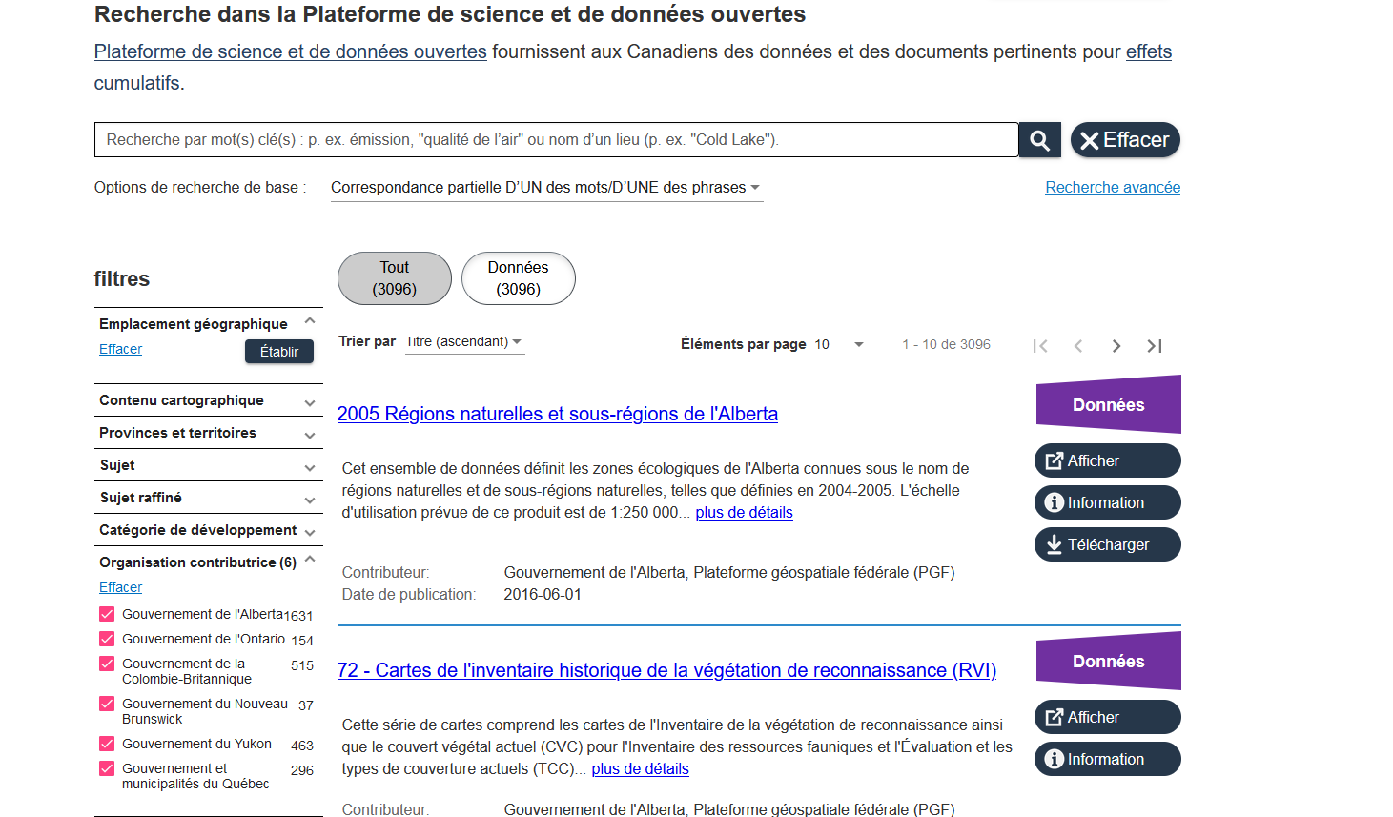
Accès aux données
Plateforme de sciences et données ouvertes: Données géospatiales pour décrire les effets cumulatifs du développement des ressources
https://osdp-psdo.canada.ca/fr/psdo
Portail du gouvernement ouvert du Canada
https://ouvert.canada.ca/fr/donnees-ouvertes

